Slide 1
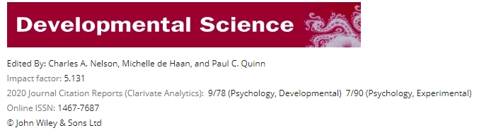
Improving motor competence skills in early childhood has corollary benefits for executive function and numeracy skills 提高幼兒運動能力技能對執行功能和算術技能有必然的好處
指導教授 : 蕭顯勝
報告人: 劉政豪
Notes:
學前教育中的藝術相關教學法：亞洲視角

Slide 2
Abstract

Slide 3
Abstract
先前的研究表明，靜態和粗大運動技能與執行功能 (EF) 有關。
本研究測試參與具有認知挑戰性的運動技能活動，是否與運動技能提高和執行功能以及計算技能有因果關係。

Slide 4
INTRODUCTION

Slide 5
INTRODUCTION
EF 技能被認為是有助於多個方面的發展，包括行為能力、學前技能的獲得以及同伴和成人的社交關係——所有這些都有助於成功過渡到正規學校教育和長期學習（Blair & Raver，2015 年）。
因此，人們普遍對提高幼兒的 EF 技能以促進入學準備感興趣。

Slide 6
INTRODUCTION
粗大運動技能涉及協調身體的大肌肉以獲得平衡並有效地移動軀幹和四肢（例如跑步、投擲或接球）。
精細運動技能涉及視覺運動整合以精確協調小肌肉運動。

Slide 7
INTRODUCTION
許多涉及學齡前兒童的觀察性研究已經證明了 EF 技能與精細運動技能對學齡前和幼兒園入學時的學業成就做出了獨特的貢獻。
這導致研究人員建議運動和 EF 技能應共同發展，並可以在一個領域取得進展獲得相應的收益。
儘管很有希望，但這些研究的相關性限制了關於認知和運動技能在何種程度上因果相關的明確推斷。

Slide 8
Method

Slide 9
Participants and procedures
從美國東南部的兩所學前班招募了 53 名兒童（3-5 歲）參加兒童活動和學習研究 (KALS)。
兒童平均年齡為 4.3 歲
實驗組學生使用運動技能並在秋季參加，對照組學生在春季參加。
Notes:
總共從美國東南部的兩所學前班招募了 53 名兒童（3-5 歲）參加兒童活動和學習研究 (KALS)。
兒童平均年齡為 4.3 歲（SD = 0.6，範圍 = 3.2-5.2 歲）。
女性人數超過男性（58% 為女性），60% 的兒童在啟蒙中心註冊（其餘在私立幼兒園）。
兒童在 8 月至 9 月完成測試前評估，隨後被隨機分配到實驗 (N = 27) 或等待名單控制 (N = 26) 條件。
所有同意的兒童在課堂內進行隨機化，以控制可能導致學生成績的任何課堂水平差異。
實驗組學生在秋季（9-12月）參加運動技能干預，對照組學生在春季（1-4月）參加。
在秋季干預期（12 月）結束後，所有處於治療和候補名單控制條件下的兒童立即完成了測試後評估。
為了保持客觀性，參與提供運動技能干預的研究小組成員在後測評估中沒有完成任何運動評估。
RTI 國際機構審查委員會批准了所有研究活動。

Slide 10
Motor skills curriculum
研究制定了全面的運動技能課程，以針對兒童的粗大和精細運動技能。
運動活動選自青年運動員，其中提供詳細的課程計劃，以促進 2 至 7 歲兒童的物體控制和運動技能以及穩定性、平衡和協調能力。
每個項目中都選擇了適合 3 至 5 歲兒童發育並且可以在學前中心環境中以小組形式實施的活動。
總共 50 項獨特的基於遊戲的活動（28 項粗大運動和 22 項精細運動），並整合到 16 節 30 分鐘的針對特定粗大運動（例如，運動、物體控制、穩定性）的課程計劃中和精細運動（例如，手巧、視覺運動整合）技能。

Slide 11
Motor skills curriculum
兒童平均完成了 16 節課中的 14.6 節（10– 16），兩個幼兒園都是差不多的（14.5 和 14.77）。
每節課都由同一名研究人員領導，他們以類似遊戲的形式提供運動活動，從而提高了學生的參與度。
研究協調員在每個幼兒園觀察了 20% 的課程，以確保運動技能課程得到完整實施。
Notes:
這項研究是在新加坡幼兒園影響項目 (SKIP) 的範圍內進行的，這是一個正在進行的關於新加坡學前教育的大規模縱向研究項目。
SKIP 的總體目標是檢查學前環境和教學實踐以及家庭因素如何影響兒童的學習和發展成果，並預測他們對小學的準備情況。
SKIP 從 K1 開始的 1538 名兒童隊列開始(該隊列是從 80 所學前班（包括幼兒園和托兒中心）招募的。)。
抽樣策略針對來自一系列社會階層、地理位置、提供者類型（公共和私人）的中心，其費用是新加坡當地家庭負擔得起的。 因此，收取高額費用的私立幼兒園被有意排除在外。

Slide 12
Measures

Slide 13
Executive function touch
EF Touch 是一組電腦化的任務，可提供基於表現的學齡前兒童抑制控制、工作記憶和認知靈活度技能的指標。
在前測和後測評估中，兒童平均完成了七項任務中的六項（即三項抑制控制、兩項工作記憶、一項注意力轉移和一項簡單的反應時間）。
此研究通過計算所有相關任務的平均表現（即 EF 的六個任務，抑制控制的三個任務，兩個工作記憶任務）
Notes:
從作者所在的大學機構審查委員會 (IRB) 獲得了倫理批准。
一旦學前中心領導表示願意參與 SKIP，課堂教師就會被要求表明他們是否同意參與。
家長同意書被發送給老師同意參與該項目的孩子的家長。
只有父母在第一波數據收集中提供書面同意的兒童才被納入 SKIP 參與者。
在各種數據收集浪潮中，也獲得了兒童的口頭同意。

Slide 14
Woodcock-Johnson IV: Applied problems subtest.
WJ-AP 是 WJ-IV 心理教育測試的一部分，是對定量能力的標準化評估，包括一系列口語數學單詞問題（Schrank 等，2014）。
WJ-IV 已使用 2 至 90 歲的全國樣本作為參考標準。
WJ 的先前迭代已在幼兒文學中廣泛使用，並且 WJ-AP 與 EF Touch的效果呈正相關（Willoughby、Blair 等人，2012 年）。
Notes:
從作者所在的大學機構審查委員會 (IRB) 獲得了倫理批准。
一旦學前中心領導表示願意參與 SKIP，課堂教師就會被要求表明他們是否同意參與。
家長同意書被發送給老師同意參與該項目的孩子的家長。
只有父母在第一波數據收集中提供書面同意的兒童才被納入 SKIP 參與者。
在各種數據收集浪潮中，也獲得了兒童的口頭同意。

Slide 15
Bruininks-Oseretsky Test of Motor Proficiency Short Form—Second Edition
Bruininks-Oseretsky Test of Motor Proficiency Short Form是運動能力的標準參考測量 。
鑑於時間限制，我們使用了 BOT-2 的簡寫形式，其中包含 BOT 完整表格中的 14 個項目。
任務包括在線條之間繪製路徑、單腿站在便攜式平衡木上以及沿直線行走。
BOT-2 簡短和完整表格的可靠性和有效性已得到充分確立。
Notes:
從作者所在的大學機構審查委員會 (IRB) 獲得了倫理批准。
一旦學前中心領導表示願意參與 SKIP，課堂教師就會被要求表明他們是否同意參與。
家長同意書被發送給老師同意參與該項目的孩子的家長。
只有父母在第一波數據收集中提供書面同意的兒童才被納入 SKIP 參與者。
在各種數據收集浪潮中，也獲得了兒童的口頭同意。

Slide 16
Analytic strategy
分析分三個階段進行。
首先，使用獨立樣本 t 檢定來調查是否有差異。
其次，擬合了一系列ANCOVA分析來測試參與實驗的兒童是否有運動能力、EF 和數學成績的改善。
第三，重新估計了每個 ANCOVA 模型，以確定實驗效果的大小是否隨兒童的前測技能而變化。
Notes:
從作者所在的大學機構審查委員會 (IRB) 獲得了倫理批准。
一旦學前中心領導表示願意參與 SKIP，課堂教師就會被要求表明他們是否同意參與。
家長同意書被發送給老師同意參與該項目的孩子的家長。
只有父母在第一波數據收集中提供書面同意的兒童才被納入 SKIP 參與者。
在各種數據收集浪潮中，也獲得了兒童的口頭同意。

Slide 17
RESULTS

Slide 18
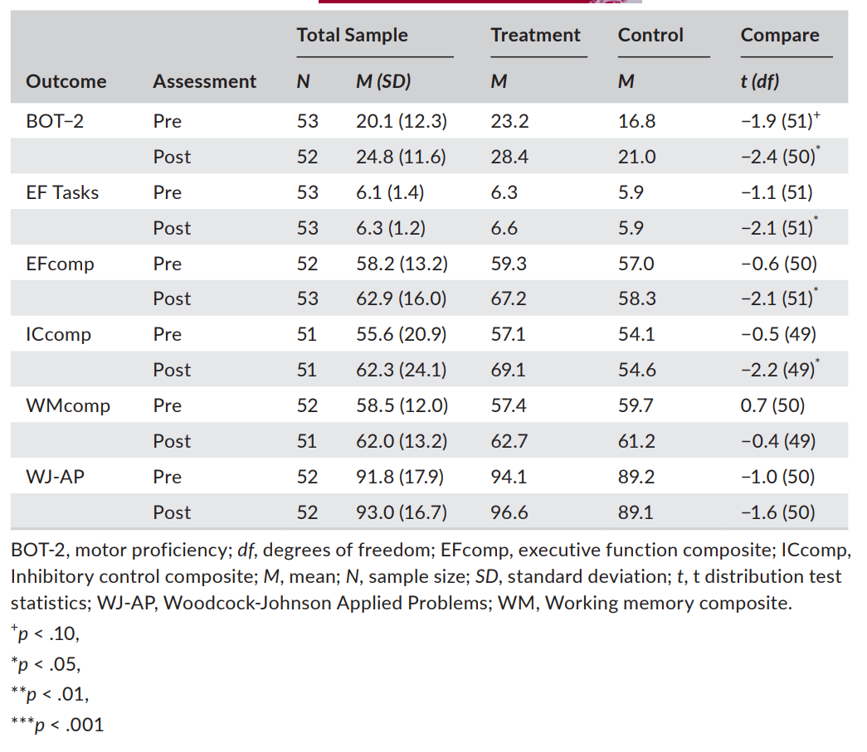
Sample description and descriptive statistics
實驗組和對照組在他們完成的 EF 任務數量、表現或他們在數學成就任務中的表現在前測中沒有差異。
儘管沒有統計學意義，但實驗組在運動能力技能高於（M = 28.41，SD = 12.83）對照組（M = 20.96，SD = 8.72）（p = .06 Cohen d = .52）。
Notes:
本論文借鑒了在 K1 的 80 所幼兒園進行的課堂觀察數據集。
總共從 113 個 K1 教室（4-5 歲的兒童）收集了數據。
所有老師都是女性。
他們的平均年齡為 34.2 歲 ，平均教學經驗為 6.9 年。
除了四名教師外，所有教師都表示他們的資格是專門針對幼兒教育和/或發展的。大多數教師 (66%) 表示他們的最高學歷是幼兒教育文憑。
觀察到的教室中的平均師生比 1 為 1:11.53 (SD = 3.36)。

Slide 19
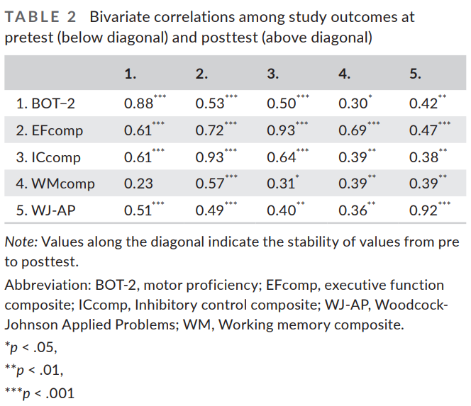
Sample description and descriptive statistics
與之前的研究一致，運動能力、EF 和計算技能在前測和後測評估中都呈現正相關（rs ≈ .4–.6，ps < .01）。
運動能力在抑制控制（rs = .61 和 .53，分別在前測和後測，ps < .0001）上比工作記憶（rs = .23 和 0.30 在前測和後測）更相關，分別為 ps = .11 和 .04）。
個體評估的分數在前測和後測評估中呈現穩定（rs = .39–.92，所有 ps < .01；見表 2 的對角線）。
Notes:
本論文借鑒了在 K1 的 80 所幼兒園進行的課堂觀察數據集。
總共從 113 個 K1 教室（4-5 歲的兒童）收集了數據。
所有老師都是女性。
他們的平均年齡為 34.2 歲 ，平均教學經驗為 6.9 年。
除了四名教師外，所有教師都表示他們的資格是專門針對幼兒教育和/或發展的。大多數教師 (66%) 表示他們的最高學歷是幼兒教育文憑。
觀察到的教室中的平均師生比 1 為 1:11.53 (SD = 3.36)。

Slide 20
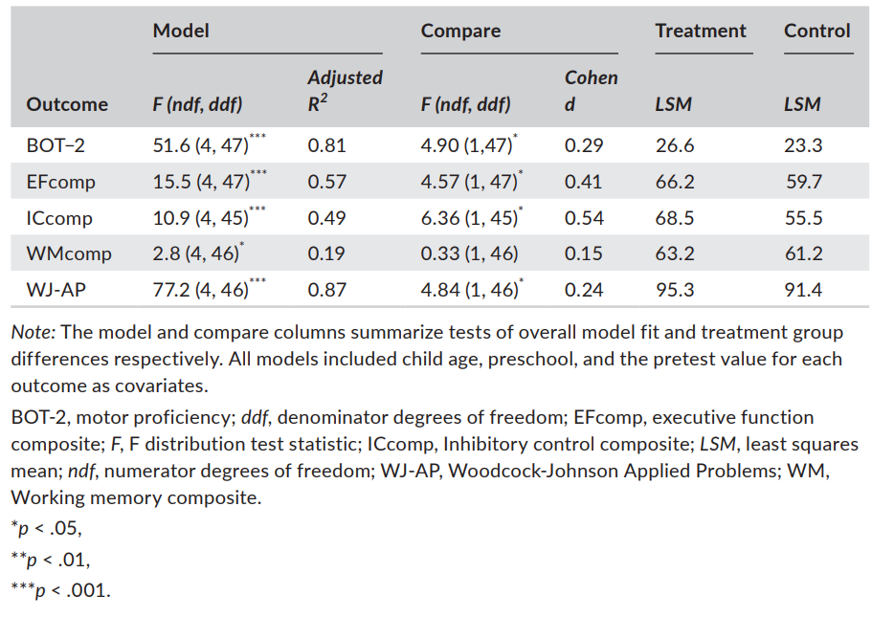
Treatment effects
除了工作記憶外，所有結果的效果都有顯著效應。
抑制控制的效果比工作記憶更強（Cohen ds = .54 vs. 0.15，分別）。
Notes:
本論文借鑒了在 K1 的 80 所幼兒園進行的課堂觀察數據集。
總共從 113 個 K1 教室（4-5 歲的兒童）收集了數據。
所有老師都是女性。
他們的平均年齡為 34.2 歲 ，平均教學經驗為 6.9 年。
除了四名教師外，所有教師都表示他們的資格是專門針對幼兒教育和/或發展的。大多數教師 (66%) 表示他們的最高學歷是幼兒教育文憑。
觀察到的教室中的平均師生比 1 為 1:11.53 (SD = 3.36)。

Slide 21
DISCUSSION

Slide 22
Discussion
所有結果均觀察到顯著的治療效果。
和對照組相比，參加綜合運動技能計劃的兒童不僅在運動技能方面有了顯著提高，而且在 EF 和早期算術技能方面也有了顯著提高。
關於 EF 技能，運動技能計劃對抑制控制的影響大於工作記憶。
對於最初表現水平較低的兒童，計算能力的改善最為明顯。
Notes:
因此，在後續研究中調查藝術教育提供的這些差異背後的原因是很重要的。
我們在30%的教室裡沒有觀察到藝術教育的證據這一事實並不一定意味著負責這些教室的老師忽視了藝術。
也許他們只是沒有在那個特定的日子開展與藝術相關的活動。
事實上，這項研究的局限性之一（適用於幾乎所有基於自然主義課堂觀察的研究）是教師只在一個時間點被觀察到。
未來的研究旨在更深入地了解藝術教學實踐，因此應確保更長的課堂觀察時間。

Slide 23
Discussion
這項研究以三種方式擴展了先前報告的實驗結果。
首先，作者發現與 Brock 等人報導的結果一致，具有認知挑戰性的運動技能計劃可以提高 EF 技能。
其次，研究表明學齡前兒童參與具有認知挑戰性的運動技能計劃可以提高計算技能。
第三，研究結果表明，逐漸具有挑戰性的粗大和精細運動活動互相結合是有效的。
Notes:
因此，在後續研究中調查藝術教育提供的這些差異背後的原因是很重要的。
我們在30%的教室裡沒有觀察到藝術教育的證據這一事實並不一定意味著負責這些教室的老師忽視了藝術。
也許他們只是沒有在那個特定的日子開展與藝術相關的活動。
事實上，這項研究的局限性之一（適用於幾乎所有基於自然主義課堂觀察的研究）是教師只在一個時間點被觀察到。
未來的研究旨在更深入地了解藝術教學實踐，因此應確保更長的課堂觀察時間。

Slide 24
Discussion
精細運動技能與大運動技能的提高是否對 EF 和算術發展有不同的貢獻還有待觀察。在當前的研究中，我們使用 BOT-2 簡表 (Bruininks & Bruininks, 2005) 來評估運動能力，這不允許單獨考慮精細和粗大運動技能。
需要擴大評估以提供對單獨的精細和粗大運動技能的干預效果的全面測試。
Notes:
因此，在後續研究中調查藝術教育提供的這些差異背後的原因是很重要的。
我們在30%的教室裡沒有觀察到藝術教育的證據這一事實並不一定意味著負責這些教室的老師忽視了藝術。
也許他們只是沒有在那個特定的日子開展與藝術相關的活動。
事實上，這項研究的局限性之一（適用於幾乎所有基於自然主義課堂觀察的研究）是教師只在一個時間點被觀察到。
未來的研究旨在更深入地了解藝術教學實踐，因此應確保更長的課堂觀察時間。

Slide 25
Discussion
發育科學家長期以來一直讚賞並關注運動發育對認知的貢獻方式，然而，現有關於運動認知聯繫的許多文獻都是針對嬰幼兒和發育障礙兒童。
目前的研究增加了越來越多的證據表明運動技能的發展與典型的學齡前兒童的認知發展有因果關係。
鑑於 EF 技能在幼兒期快速發展並促進入學準備和學業成就，確定促進學齡前兒童 EF 技能發展的有效方法尤為重要。
與旨在提高 EF 技能的傳統認知訓練計劃相比，具有認知挑戰性的基於運動技能有可能更適合發展和社會參與。
基於運動技能的干預改善兒童在多個領域的功能，這一事實與早期發展的相互依存性質一致，並有望利用發展科學的關鍵原則來提高兒童的幸福感
Notes:
因此，在後續研究中調查藝術教育提供的這些差異背後的原因是很重要的。
我們在30%的教室裡沒有觀察到藝術教育的證據這一事實並不一定意味著負責這些教室的老師忽視了藝術。
也許他們只是沒有在那個特定的日子開展與藝術相關的活動。
事實上，這項研究的局限性之一（適用於幾乎所有基於自然主義課堂觀察的研究）是教師只在一個時間點被觀察到。
未來的研究旨在更深入地了解藝術教學實踐，因此應確保更長的課堂觀察時間。

Slide 26
報告結束謝謝大家
Notes:
1. 對輪文之後的方向 2. 4個重點都要做 3. 中西差異 台灣 西方 差異性 4. 唱歌 韻律 運動 -> 看詳細一點 舞島表演賞析 5. 結論看清楚一點
他所觀察 藝術環境類型 看熟 對應回台灣教育環境
2. 視覺藝術 舞導 台灣課程 比照
學姊
1. 認真參考學長 2. 台灣幼教 沒有舞導經驗 3. 舞導教室 要有環境 幼兒律動 4. 體感執行功能 有關聯

